Slide 1
Bent U er wel?
Notes:
1

Slide 2
Bent U er wel?
● een vraag van David
Notes:
2

Slide 3
Bent U er wel?
● een vraag van David
door mensen = door God verlaten
Notes:
3

Slide 4
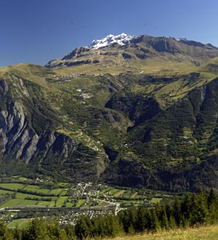
Notes:
4

Slide 5
Bent U er wel?
● een vraag van David
door mensen = door God verlaten
‘de rots, te hoog voor mij’
Notes:
5

Slide 6
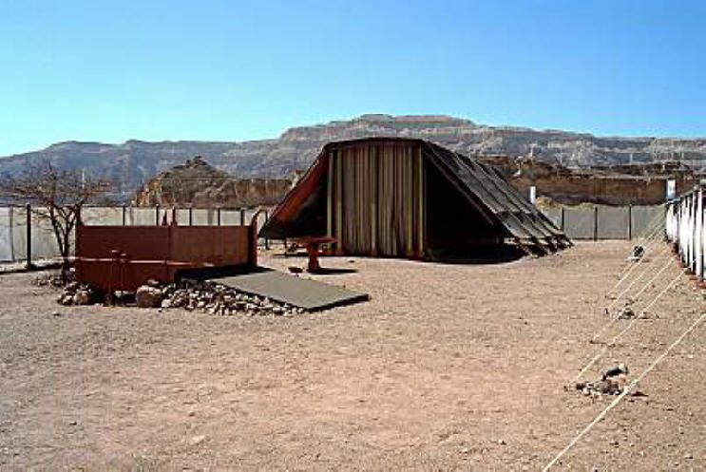
Notes:
6

Slide 7
Notes:
7

Slide 8
Bent U er wel?
● een vraag van David
door mensen = door God verlaten
‘de rots, te hoog voor mij’
kwetsbaar vertrouwen
Notes:
8

Slide 9
Een gelofte?
Notes:
9

Slide 10
Een gelofte?
Een gelofte is niet:
1. ‘voor wat hoort wat’
Notes:
10

Slide 11
Een gelofte?
Een gelofte is niet:
1. ‘voor wat hoort wat’
2. een bewijs van hoogmoed
Notes:
11

Slide 12
Een gelofte?
Een gelofte is niet:
1. ‘voor wat hoort wat’
2. een bewijs van hoogmoed
3. wetticistisch
Notes:
12

Slide 13
Een gelofte?
Een gelofte is niet:
1. ‘voor wat hoort wat’
2. een bewijs van hoogmoed
3. wetticistisch
Een gelofte is
dat je iets van jou aan God wijdt
Notes:
13

Slide 14
Een gelofte?
Een gelofte is niet:
1. ‘voor wat hoort wat’
2. een bewijs van hoogmoed
3. wetticistisch
Een gelofte is
dat je iets van jou aan God wijdt
dat je God en jezelf serieus neemt
Notes:
14

Slide 15
Bent U er wel?
● een vraag van Christus
Notes:
15

Slide 16
Bent U er wel?
● een vraag van Christus
door God en mensen verlaten
Notes:
16

Slide 17
Bent U er wel?
● een vraag van Christus
door God en mensen verlaten
‘de rots, te hoog voor mij’
Notes:
17

Slide 18
Bent U er wel?
● een vraag van Christus
door God en mensen verlaten
‘de rots, te hoog voor mij’
geloften van trouw
Notes:
18

Slide 19
geloften van trouw
Notes:
19

